Slide 1
Chinese Word Segmentation
汉语分词
汇报人：庞皓阳，李燈杰，高依萌、刘硕、崔酉至、党迎旭
2020年11月
Notes:
大家下午好，接下来由我们小组给大家介绍汉语分词；

Slide 2
1
概述
2
机械匹配分词
3
统计学习分词
4
神经网络分词
5
分词最新进展
6
分词工具及评估
Notes:
我们的汇报分为以下六个部分，传统的方法主要分三部分讲，基于规则的、机械式的匹配，基于统计学习的和基于神经网络的分词模型，然后介绍了分词研究的最新进展，最后是一些应用和总结。我们的demo在第三部分和第四部分之间会进行展示

Slide 3
01
概述
汇报人：庞皓阳

Slide 4
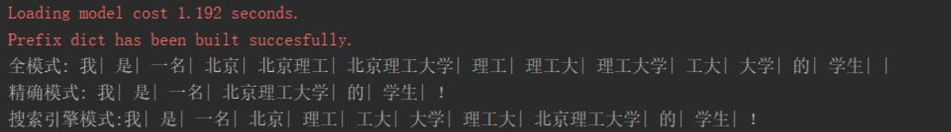
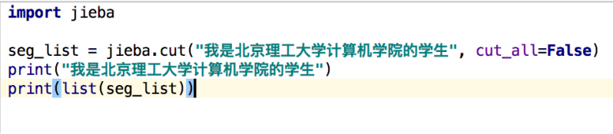
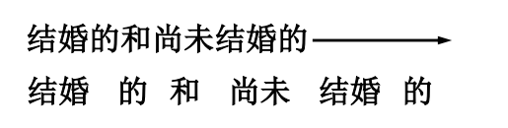
1.1
什么是分词
我们：import jieba；jieba.cut()
真正的分词：n-gram、词典、HMM序列标注
分词是做自然语言处理问题的上游预处理的工具
Notes:
这是我们理解的分词：import jieba ；jieba.cut()两句话完事；
但实际上真实的结巴分词里面涉及到了n元语法模型、自带的字典用户也可以自定义词典，还有隐马尔可夫序列标注方法的结合；
实际上分词就是自然处理问题的上游预处理的工具；
下面就是一个简单的输入输出；

Slide 5
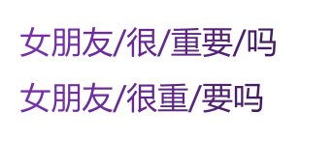
1.2
为什么要汉语分词
不像英语词与词之间有空格分开
词是最小的有意义的语言单元，不是字（如果要是字就一个一个都拆分）
下游的应用，比如句法分析、情感分析、QA、文档分类都少不了分词
Notes:
接下来是我们为什么要汉语分词？
；
比如下面这句话，很明显这么读和这么读的意思完全是不一样的；

Slide 6
1.3
汉语分词难点
重叠词、离合词、词缀
来来回回，高高兴兴
洗了一个澡，担什么心
玩儿，重要性
歧义问题
我画了一/直线 我/一直/在写作业
南京市/长江/大桥 南京/市长/江大桥
[医生对喝酒的病人说:]“小心/肝”
[爱人对你说:]“小/心肝”
Notes:
在实际上现实生活中的预料往往是噪声很大的不是那么标准，有着以下的问题；
重叠词：来来回回，高高兴兴，实际上中间两个字是一个词；
离合词：洗了一个澡，真正的词在两边；
词缀：比方说这个儿化音；
歧义问题：第一个就是可以根据上下文能确定出一种分法是对的；
第二个实际上是怎么分其实都是对的，只不过根据统计信息可以确定第一种分发是正确的；
最后就是最难的，没有上下文，如果不知道是谁说的，真就是不知道怎么分词了；

Slide 7
1.3
汉语分词难点
未登录词识别（OOV）：命名实体、新词术语往往不能全部收录到分词词典中，一般分词系统的词典是静态的。
例：龚学平等领导
实体名词包括有：
中国人名：张三
中国地名：白沟
翻译人名：川普
翻译地名：河南
机构名 ：联想集团
专业术语和新词语
专业术语：逻辑回归 最大熵 支持向量机
缩略语 ：三个代表 五位一体
新词语 ：吃鸡 走马灯 农药
Notes:
还有一个难点就是未登录词识别，，，
例如：龚学平就是一个词，没有识别出来，就是错误的分词，龚学 平等 领导
比如实体名词和专业术语和新词语就是有这些

Slide 8
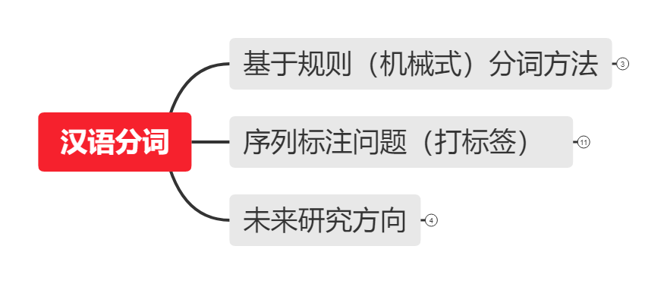
1.4
分词发展和未来方向
Notes:
分词首先我先对分词发展做一个概述，最初就是一种基于规则的机械式的分词方法；
最初的中文分词是基于词典构建。
2003 年开始，提出了打标签的方式。
2014 年左右，深度学习和神经网络开始被广泛应用到中文分词中，打标签的模型从之前的浅层学习变成了深度学习，但算法本质没有发生变化，所以提升作用并不太大。
近两年，学界开始研究怎么在打标签的过程中加入外部知识和信息。
词典的好坏会直接影响到最后分析的效果。如果某个新词在词典里没有，那么模型是死活都分不出来的。
通过给每一个字打词首、词尾、词中的标签，不再需要构建词典，大幅度提升了未登录词的召回效果。
既发挥了神经网络的优势，也把知识的优势用上，实现了分词技术上小而有效的改进和突破。

Slide 9
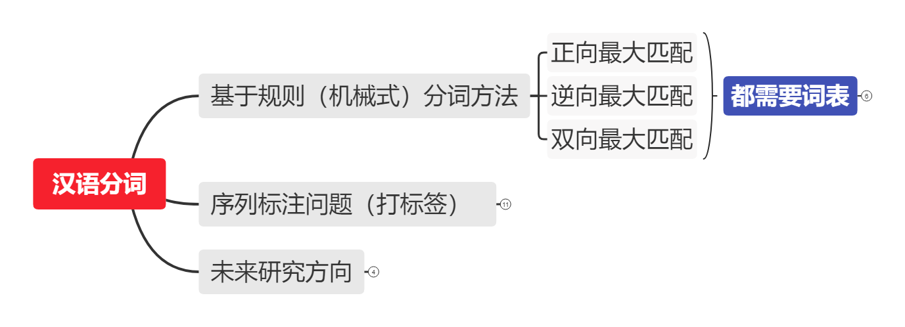
1.4
分词发展和未来方向
Notes:
这主要就是一些需要词表的匹配算法，直观上来讲就是在词表里就认为一个词，不在就变成单个字，词典的好坏会直接影响到最后分析的效果。如果某个新词在词典里没有，那么模型是死活都分不出来的。

Slide 10
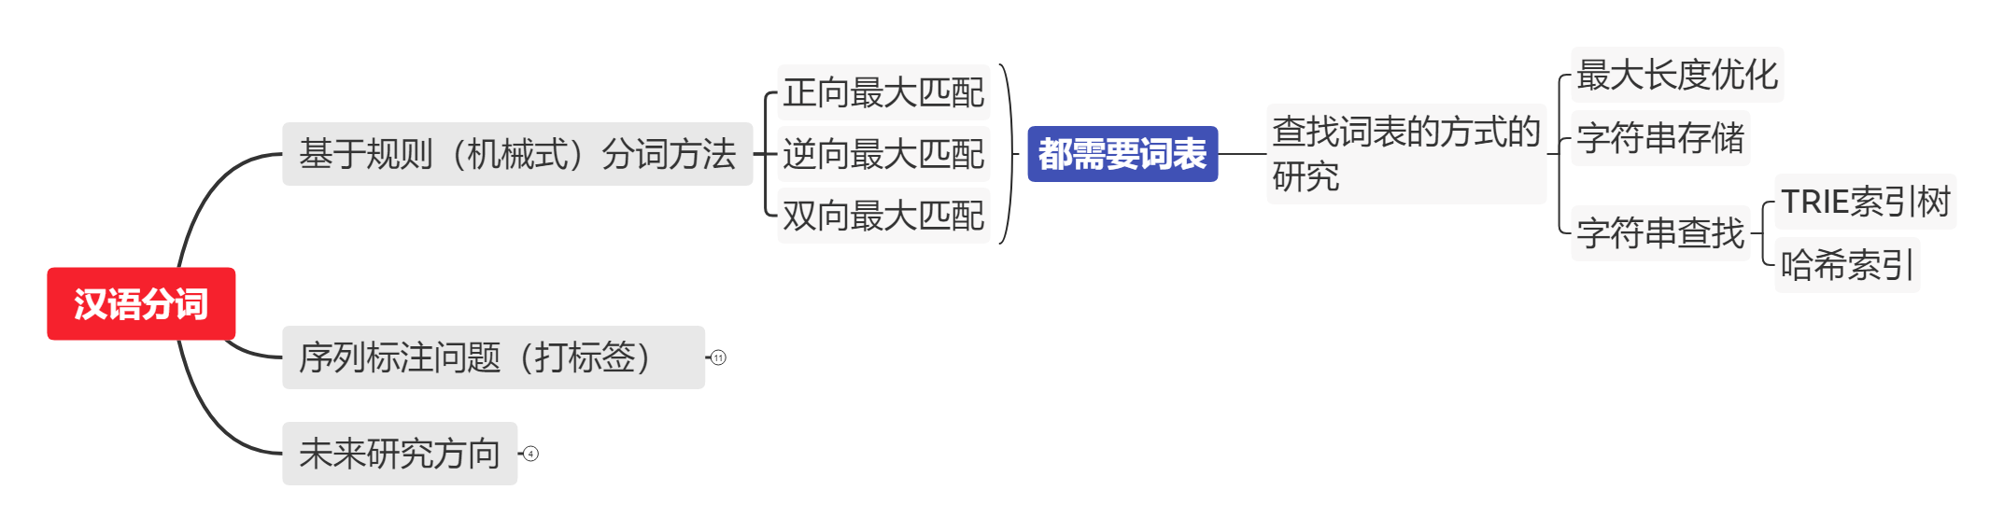
1.4
分词发展和未来方向
Notes:
这一部分方法的研究主要是在词表查询方法的优化上面，还有存储方式，比如查找方式有TRIE索引树还有哈希索引的方法；这一部分其实优点就很明显，速度很快，大多数都是准的，但是歧义问题很难解决

Slide 11
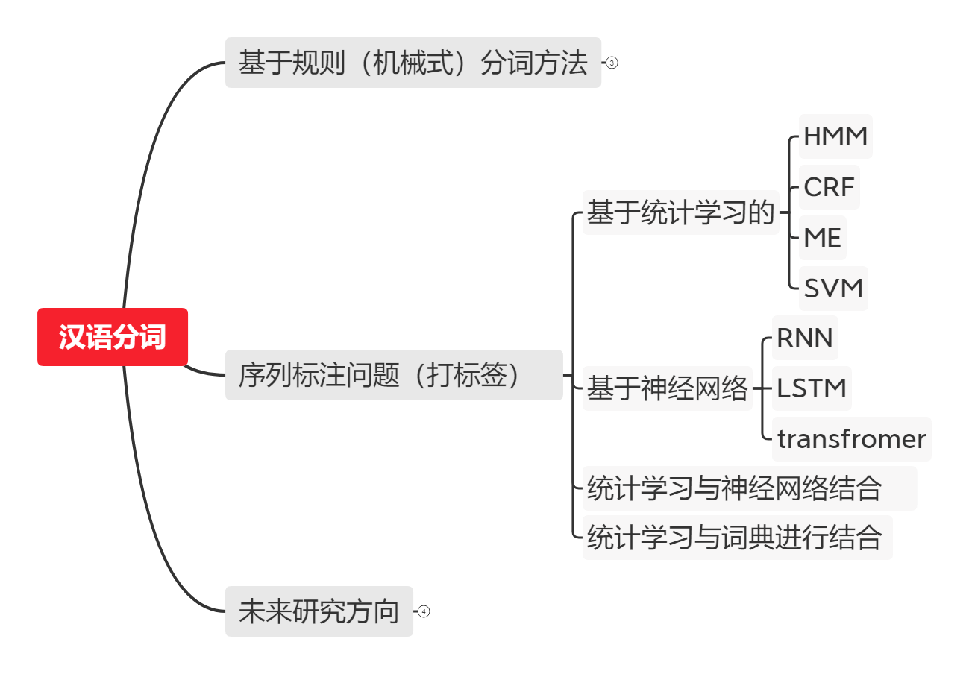
1.4
分词发展和未来方向
Notes:
2003 年开始，提出了打标签的方式，就是将分词转化成序列标注的问题，一般标注为开始字，结束字，中间字，单独成字，这几类，实际上就是分类问题，分类问题能用的方法就有很多了，如统计的。。。，神经网络的，，其实神经网络模型并没有对汉语分词本质发生改变，提升效果也不是很明显。95%的文本消歧可以通过语法规则和统计，只有5%是通过语义
，而且就是最简单的机械式分词几乎也能做到90%的准确度，所以性价比应该不高。因为序列到序列还可以用transformer，其实神经网络模型并没有对汉语分词本质发生改变，提升效果也不是很明显；
还有一些结合方法

Slide 12
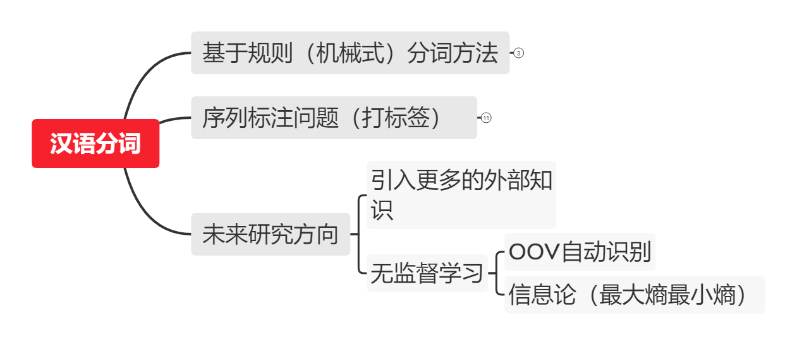
1.4
分词发展和未来方向
Notes:
分词的未来方向，主要是两个方向，一类是想办法在打标签的过程中引入更多的知识和规则，这一类就是AI形式主义，企图用更完善的文法规则和知识去解决分词问题；第二类就是无监督学习，因为目前大多数分词都是有监督实际上，无监督的方法比如对未登录词的自动识别，还有基于信息论的方法，不依赖任何词典，语法规则，这些都是未来分词的方向。

Slide 13
1.5
理想的分词系统
新词自动识别
词性输出+动态词性输出
智能歧义解决
数词量词优化
Notes:
1.对词典中不存在的词，可以自动识别，对词典的依赖较小
2.分词结果中带有丰富的词性，分词结果中的词性并非固定，会根据不同的语境，赋予不同的词性。
3.比如化学、药品等行业词汇，地名、品牌、媒体名等，还有一些新的网络词
4.根据内部规则，智能解决常见分词歧义问题。
5.自动识别数量词。

Slide 14
02
机械匹配分词
汇报人：李燈杰

Slide 15
2.1
机械匹配算法简介
机械匹配方法：在待分析句子中根据词典寻找词语
匹配
机器词典
匹配成功
待分析字符串
识别分词结果

Slide 16
2.2
常用机械匹配算法
1）正向最大匹配法FMM（由左到右的方向）
2）逆向最大匹配法RMM（由右到左的方向）
3）双向扫描算法（FMM+RMM）
4）最短路径算法（Dijkstra）

Slide 17
2.3
正向最大匹配算法FMM
字典：
研究
研究生
生命
起源
研
究
生
命
的
起
源
最大匹配长度为3
研
究
生
命
的
起
源
研
究
生
命
的
起
源
研
究
生
命
的
起
源
两个词在词典中

Slide 18
2.4
逆向最大匹配算法RMM
字典：
研究
研究生
生命
起源
研
究
生
命
的
起
源
最大匹配长度为3
研
究
生
命
的
起
源
研
究
生
命
的
起
源
研
究
生
命
的
起
源
三个词在词典中

Slide 19
2.5
双向最大匹配方法
分别执行正向最大匹配法和逆向最大匹配法
原则：大颗粒度词越多越好，单字越少越好
91% 结果相同 |  | 9% 结果不同
90% 全部正确 | 1% 全部错误 | 有一个正确

Slide 20
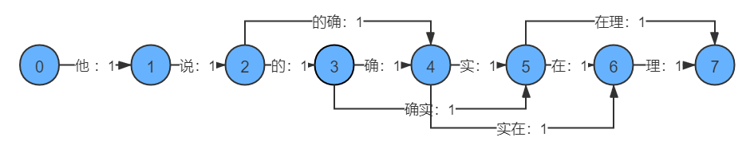
2.6
最短路径算法
节点：字
边：相邻两个字 或 词尾的字与词前的字
权值：可以全为1，也可以与词频相关
最短路径：0-1-2-4-6-7
分词结果：他|说|的确|实在|理|。

Slide 21
03
统计学习分词
汇报人：崔酉至

Slide 22
3.1
基于统计的分词算法简介
统计分词方法的核心思想：
如果若干个字经常连在一起，那么这很可能就是一个词！

Slide 23
3.2
常用统计分词算法
1）N元语法模型（N-Gram）
2）互信息模型
3）最大熵模型（ME）
4）隐马尔可夫（HMM）

Slide 24
3.3
N元语言模型（N-Gram）
N-gram模型主要思想：
假设第N个词的出现只与前面N-1个词相关，而与其它任何词都
不相关。
如果使用词有20000个，那么：
模型 | 参数
二元语法模型 | 20000¹×19999＝4×10⁸
三元语法模型 | 20000²×19999＝8×10¹²
四元语法模型 | 20000³×19999＝1.6×10¹⁷

Slide 25
3.3
N元语言模型（N-Gram）
最大似然估计方法：以词频代替概率
借助此式可以得出整个句子的概率

Slide 26
3.3
N元语言模型（N-Gram）
以二元语言模型为例
例句：去北京旅游
可以切成5个词（1种切法）、4个词（4种切法）、3个词（3种切法）
P_{max}(s) = P(去|<B>) * P(北京|去) * P(旅游|北京) * P(<E>|旅游)

Slide 27
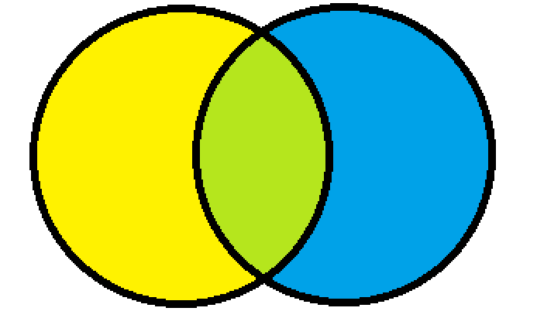
3.4
互信息模型
H(X)
H(Y)
H(X|Y)
I(X;Y)
H(Y|X)
H(X,Y)

Slide 28
3.5
最大熵模型（ME）
最大熵模型的作用是词义消歧。
从语料库中获取足够的约束条件
将所有特征逐一加入集合
选取使熵增加最大的特征加入集合

Slide 29
3.6
隐马尔可夫模型（HMM）
马尔可夫模型：当前状态只与上一个时间节点状态有关
隐马尔可夫模型：当前隐含状态只与上一个时间节点隐含状态有关
x(t-1)
x(t)
x(t+1)
y(t-1)
y(t)
y(t+1)
?

Slide 30
3.6
隐马尔可夫模型（HMM）
隐马尔可夫模型的三个假设
有限历史性假设（只与上一个时刻有关）
齐次性假设（状态和当前时刻无关）
观察值独立性假设（观察值只取决于当前状态值）

Slide 31
3.6
隐马尔可夫模型（HMM）
隐马尔可夫模型的结构
StatusSet | 状态值集合
ObservedSet | 观察值集合
TransProbMatrix | 转移概率矩阵
EmitProbMatrix | 发射状态矩阵
InitStatus | 初始状态分布

Slide 32
3.6
隐马尔可夫模型（HMM）
状态值集合：{Begin, Middle, End, Single}
外 | 交 | 部 | 对 | 钓 | 鱼 | 岛 | 宣 | 誓 | 主 | 权 | 。
B | M | E | S | B | M | E | B | E | B | E | S
观察值集合：所有汉字（包括标点符号）的集合

Slide 33
3.6
隐马尔可夫模型（HMM）
初始概率分布：句子第一个字属于{B, M, E, S}的概率（取对数）
转移概率矩阵：4×4（{B, M, E, S} × {B, M, E, S}）
发射概率矩阵：直接来自带标注的语料库

Slide 34
3.6
隐马尔可夫模型（HMM）
Viterbi算法
Weight：在某一隐含状态的前提下，出现句子中的字的可能性
Path：前一个字的状态，用于回溯
Weight
Sentence
Path

Slide 35
3.6
隐马尔可夫模型（HMM）
回溯路径：S E B E B E M B S E M B
取倒叙，分割： B M E / S / B M E / B E / B E / S
得到分词结果：外交部/对/钓鱼岛/宣誓/主权。

Slide 36

3.7
演示视频

Slide 37
04
神经网络分词
----融合Bi-LSTM和CRF模型分词方法
汇报人：高依萌

Slide 38
4.1
分词任务
4标签字标注={B,M,E,S}, Begin,Middle,End,Single.
Input： “小明喜欢吃红苹果”
Tagging：“小/b 明/e 喜/b 欢/e 吃/s 红/b 苹/m 果/e”
Output： “ 小明/ 喜欢/ 吃/ 红苹果/”
端到端模型
Notes:
中文分词的第一步便是对字进行标注，字标注是通过给句子中每个字打上标签的思路来进行分词，通过4标签来进行标注Q={B,M,E,S},字母的意思分别是Begin,Middle,End,Single.
这样“人们常说生活是一部教科书”就可以标成如下所示：
人/b 们/e 常/s 说/s 生/b 活/e 是/s 一/s 部/s 教/b 科/m 书/e
分词结果就是：“人们/常/说/生活/是/一/部/教科书”

Slide 39
4.2
词嵌入
“小 明 喜 欢 吃 红 苹 果”
“小”：{1，0,0,0,0,0,0,0}
“明”：{0，1,0,0,0,0,0,0}
“喜”：{0，0,1,0,0,0,0,0}
····
“果”：{0，0,0,0,0,0,0,1}
“小”：{0.99,0.99,0.05,0.7}
“明”：{0.99,0.05,0.93,0.6}
“喜”：{0.02,0.01,0.999,0.5}
····
“果”：{0.98,0.02,0.94,0.1}
word2vec
降维
高维，稀疏
语义相似度
低维，稠密
距离向量
Notes:
1.one-hot
（1）会因为词典过大造成数据的维数非常大，而所构成的矩阵非常稀疏，不易进行训练，“维数灾难”
（2）不能很好地刻画词与词之间的相似性，“语义鸿沟”
2.分布式表示（字嵌入）
（1）将某种语言中的每一个词映射成一个固定长度的短向量，将所有这些向量放在一起就形成一个词向量空间，而每一向量为空间中的一个点
，在这个空间中引入“距离”，就可以根据距离来判断他们之间的语义相似性了。
Word2vec：一般分为CBOW(Continuous Bag-of-Words 与Skip-Gram两种模型

Slide 40
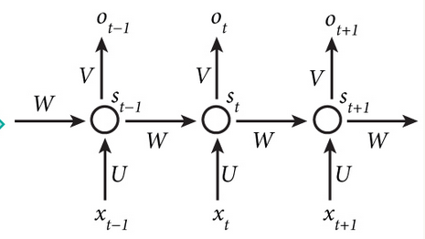
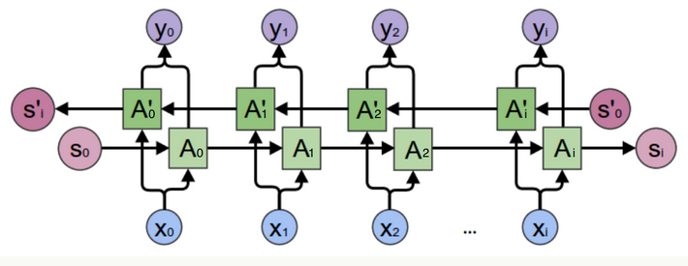
4.3
模型构造-BRNN
基于双向循环网络的词法分析-训练网络
b e b·····
b e b e········
小 明 喜·······
小 明 喜 欢·······
单向RNN
双向RNN
Input： “小 明 喜 欢 吃 红 苹 果”
Notes:
人类并不是每时每刻都从一片空白的大脑开始他们的思考。在你阅读这篇文章时候，你都是基于自己已经拥有的对先前所见词的理解来推断当前词的真实含义。我们不会将所有的东西都全部丢弃，然后用空白的大脑进行思考。我们的思想拥有持久性。
类比人类的阅读习惯，当我们在理解一句话意思时，单独地理解每个字是不够的，我们的大脑处理的是这些词连接起来的整个序列；
当我们处理视频的时候，我们也不能只单独的去分析每一帧，而要分析这些帧连接起来的整个序列。
它是从左往右推进的，因此后面的词会比前面的词更重要，但是对于分词这个任务来说是不妥的，因为句子各个字应该是一样重要的。？？？？
RNN存在梯度爆炸和梯度消失的问题，我们可以理解为，当你做阅读的时候“你看到了红苹果，你忘了谁喜欢红苹果”
简单来讲就是你不是忘事吗？我给你拿个小本子记上，好记性不如烂笔头。所以lstm引入了核心元素cell。

Slide 41

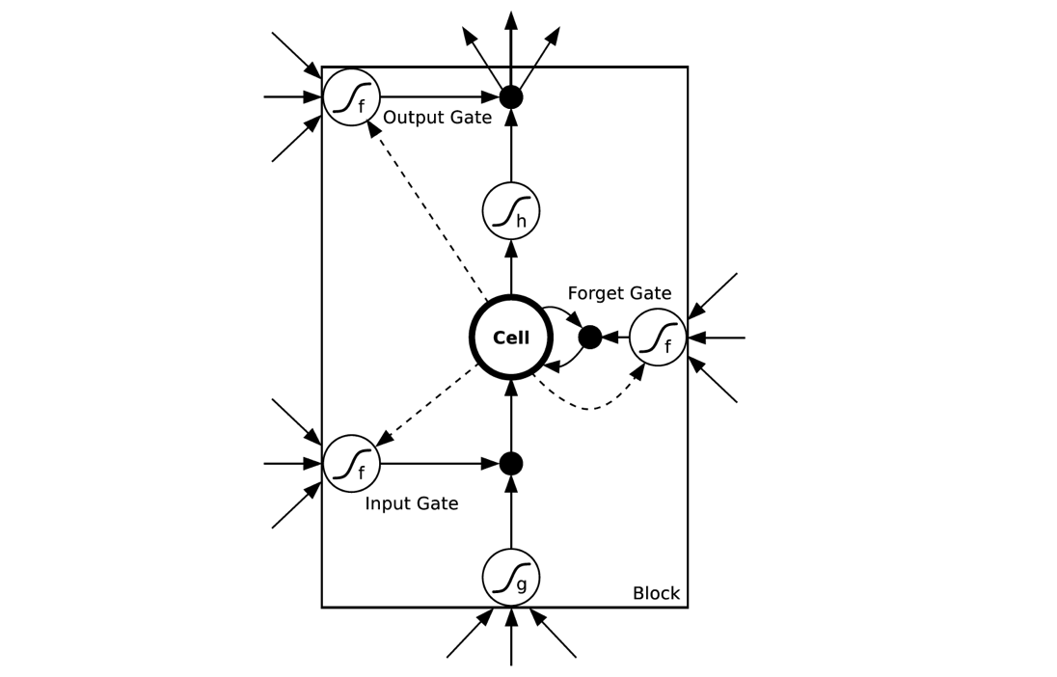
4.3
模型构造-LSTM-Cell
好记性不如烂笔头
Cell记忆细胞
Notes:
RNN存在梯度爆炸和梯度消失的问题，我们可以理解为，当你做阅读的时候“你看到了红苹果，你忘了谁喜欢红苹果”
简单来讲就是你不是忘事吗？我给你拿个小本子记上，好记性不如烂笔头。所以lstm引入了核心元素cell。
三个sigmoid作为非线性函数就是三个门，它的取值范围为0-1和门打开关闭的物理意义很好对应。
因此出现了双向LSTM，它从左到右做一次LSTM，然后从右到左做一次LSTM，然后把两次结果组合起来。

Slide 42

4.3
模型构造-LSTM-门控结构
水龙头控制水流量
门控结构控制信息流量
Notes:
RNN存在梯度爆炸和梯度消失的问题，我们可以理解为，当你做阅读的时候“你看到了红苹果，你忘了谁喜欢红苹果”
简单来讲就是你不是忘事吗？我给你拿个小本子记上，好记性不如烂笔头。所以lstm引入了核心元素cell。
三个sigmoid作为非线性函数就是三个门，它的取值范围为0-1和门打开关闭的物理意义很好对应。
因此出现了双向LSTM，它从左到右做一次LSTM，然后从右到左做一次LSTM，然后把两次结果组合起来。

Slide 43
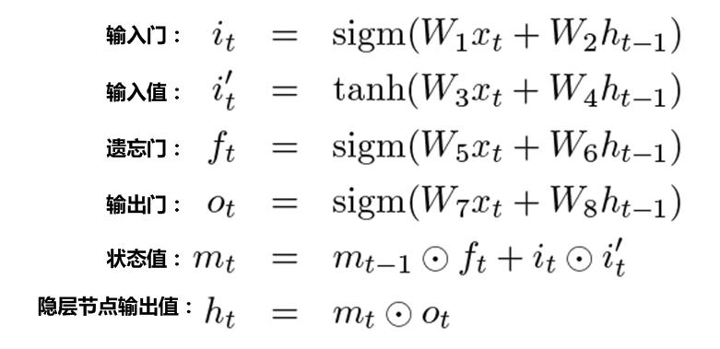
4.3
模型构造-LSTM-Block
Notes:
RNN存在梯度爆炸和梯度消失的问题，我们可以理解为，当你做阅读的时候“你看到了红苹果，你忘了谁喜欢红苹果”
简单来讲就是你不是忘事吗？我给你拿个小本子记上，好记性不如烂笔头。所以lstm引入了核心元素cell。
三个sigmoid作为非线性函数就是三个门，它的取值范围为0-1和门打开关闭的物理意义很好对应。
因此出现了双向LSTM，它从左到右做一次LSTM，然后从右到左做一次LSTM，然后把两次结果组合起来。

Slide 44
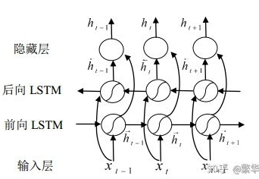
4.3
模型构造-BiLSTM
基于双向循环网络的词法分析-训练网络

Slide 45
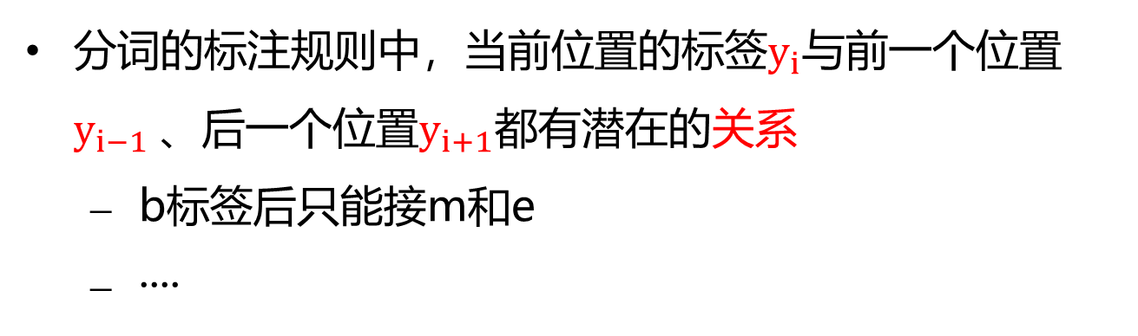



4.4
条件随机场的引入
$$\left\{y_{i−1}\right\}$$
$$\left\{y_{i}\right\}$$
$$\left\{y_{i+1}\right\}$$
··· ···
“小/b 明/e 喜/b 欢/e 吃/s 红/b 苹/m 果/e”√
“小/b 明/e 喜/b 欢/b 吃/s 红/b 苹/m 果/e”×
分词的标注规则中，当前位置的标签$y_{i}$与前一个位置$y_{i−1}$、后一个位置$y_{i+1}$都有潜在的关系
b标签后只能接m和e
····
Notes:
虽然依赖于神经网络强大的非线性拟合能力，理论上我们已经能够学习出不错的模型。但是，上述模型只考虑了标签上的上下文信息。对于序列标注任务来说，当前位置的标签L_t与前一个位置L_t-1、后一个位置L_t+1都有潜在的关系。
例如，“我/S 喜/B 欢/E 你/S”被标注为“我/S 喜/B 欢/B 你/S”，由分词的标注规则可知，B标签后只能接M和E，因此上述模型利用这种标签之间的上下文信息。因此，自然语言处理领域的学者们提出了在模型后接一层CRF层，用于在整个序列上学习最优的标签序列。句子的开头应该是“b”或者“s”，而不能是“m”

Slide 46

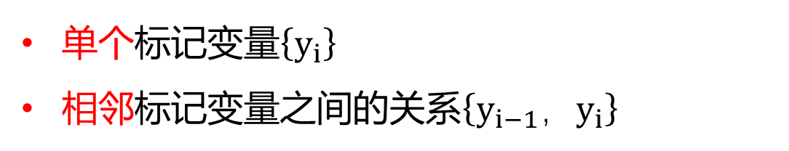
4.4
条件随机场的引入
$$\left\{y_{i−1}\right\}$$
$$\left\{y_{i}\right\}$$
$$\left\{y_{i+1}\right\}$$
··· ···
“小/b 明/e 喜/b 欢/e 吃/s 红/b 苹/m 果/e”√
“小/b 明/e 喜/b 欢/b 吃/s 红/b 苹/m 果/e”×
单个标记变量$\left\{y_{i}\right\}$
相邻标记变量之间的关系$\left\{y_{i−1}，y_{i}\right\}$
条件随机场
Notes:
虽然依赖于神经网络强大的非线性拟合能力，理论上我们已经能够学习出不错的模型。但是，上述模型只考虑了标签上的上下文信息。对于序列标注任务来说，当前位置的标签L_t与前一个位置L_t-1、后一个位置L_t+1都有潜在的关系。
例如，“我/S 喜/B 欢/E 你/S”被标注为“我/S 喜/B 欢/B 你/S”，由分词的标注规则可知，B标签后只能接M和E，因此上述模型利用这种标签之间的上下文信息。因此，自然语言处理领域的学者们提出了在模型后接一层CRF层，用于在整个序列上学习最优的标签序列。

Slide 47
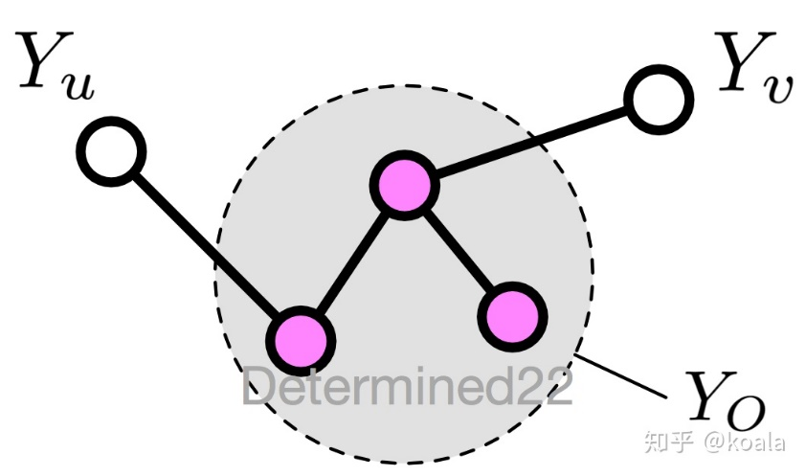
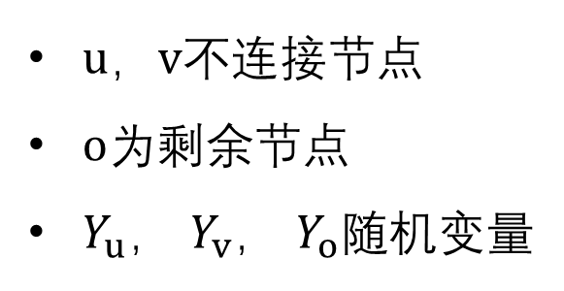
4.5
马尔科夫性
$u$，$v不连接$节点
$o为$剩余节点
$Y_{u}$， $Y_{v}$， $Y_{o}$随机变量
成对马尔科夫性
$$P\left(Y_{u},Y_{v} | Y_{O}\right)=P\left(Y_{u} | Y_{O}\right)P\left(Y_{v} | Y_{O}\right)$$
Notes:
成对马尔可夫性：
无向图G=(V,E)中假设有两个不连接的节点u和v，其分别对应随机变量Yu和Yv，剩余的节点记为O，对应随机变量为YO。u和v满足成对马尔科夫性的条件是：（局部马尔科夫性和全局马尔科夫性与成对马尔科夫性等价）
即在给定YO的情况下，Yu与Yv是独立的。
如果无向图G=(V,E)的任意两个节点均满足成对马尔科夫性，则G是一个马尔科夫随机场。

Slide 48
4.5
马尔科夫随机场
若无向图G=(V,E)任意两节点均满足成对马尔科夫性，则G是一个马尔科夫随机场。
成对马尔科夫性
Notes:
成对马尔可夫性：
无向图G=(V,E)中假设有两个不连接的节点u和v，其分别对应随机变量Yu和Yv，剩余的节点记为O，对应随机变量为YO。u和v满足成对马尔科夫性的条件是：（局部马尔科夫性和全局马尔科夫性与成对马尔科夫性等价）
即在给定YO的情况下，Yu与Yv是独立的。
如果无向图G=(V,E)的任意两个节点均满足成对马尔科夫性，则G是一个马尔科夫随机场。

Slide 49
4.5
马尔科夫随机场
若给定输入X，输出Y构成的无向图G是马尔科夫随机场，则P(Y|X)为条件随机场。
成对马尔科夫性
Notes:
成对马尔可夫性：
无向图G=(V,E)中假设有两个不连接的节点u和v，其分别对应随机变量Yu和Yv，剩余的节点记为O，对应随机变量为YO。u和v满足成对马尔科夫性的条件是：（局部马尔科夫性和全局马尔科夫性与成对马尔科夫性等价）
即在给定YO的情况下，Yu与Yv是独立的。
如果无向图G=(V,E)的任意两个节点均满足成对马尔科夫性，则G是一个马尔科夫随机场。

Slide 50
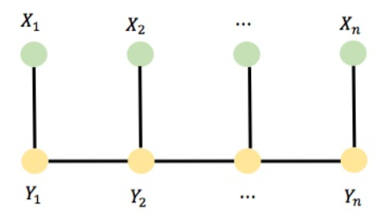

4.6
线性链条件随机场
$Y_{i}\text{的概率只与}Y_{i−1} 和Y_{i+1}\text{有关}$
$P\left(Y_{i} | X,Y_{1},⋯,Y_{i−1},Y_{i+1},⋯Y_{n}\right)=$ $P\left(Y_{i} | X, Y_{i−1},Y_{i+1} \right)$
小 明 ··· 果
观测序列
标记序列
b e ··· e
X和Y有相同图结构的线性链条件随机场
Notes:
在定义中并没有要求X和Y具有相同的结构。而现实中，一般假设X和Y具有相同的图结构。
序列标注任务中，X表示输入观测序列，Y表示对应的输出标记序列或者状态序列

Slide 51
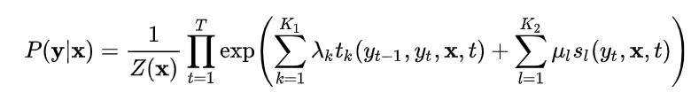
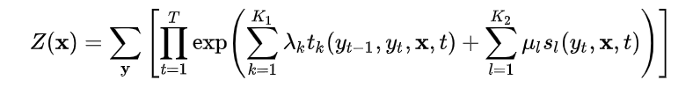
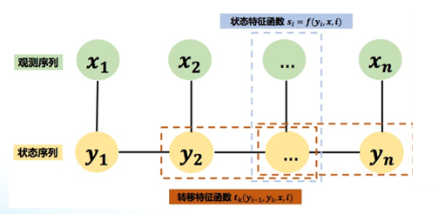
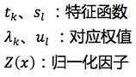
4.6
线性链条件随机场的参数化形式
线性链条件随机场CRF图结构
Notes:
https://zhuanlan.zhihu.com/p/28492322
https://zhuanlan.zhihu.com/p/148813079
转移$特征函数t_{k}$ ->相邻标记变量之间的关系$\left\{y_{i−1}，y_{i}\right\}$
句子x中${\text{字}\text{标注}y}_{i−1}$后面接字标注$y_{i}$的可能性，例如b后面接e的可能性较大，b后面接b可能性较小
$状态特征函数s_{l}$->单个标记变量$\left\{y_{i}\right\}$
句子x中第i个字被标注为$y_{i}$的可能性
$Z(X)$是规范化因子，在所有可能的输出序列上进行求和

Slide 52
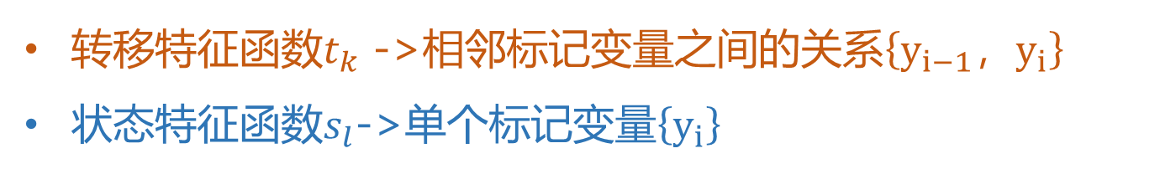
4.6
线性链条件随机场的参数化形式
转移$特征函数t_{k}$ ->相邻标记变量之间的关系$\left\{y_{i−1}，y_{i}\right\}$
$状态特征函数s_{l}$->单个标记变量$\left\{y_{i}\right\}$
Notes:
https://zhuanlan.zhihu.com/p/28492322
我们知道在BIO标签中，一般不会出现“先O后I”的组合，因而条件随机场就有转移函数约束了这一层特征

Slide 53
4.6
条件随机场预测问题
标注观测序列问题：
给定条件随机场P(Y|X)和输入序列X，求条件概率最大的标记序列Y。
在整个序列上学习最优的标签序列：维特比算法
原点到B的最短路径只取决于原点到中间节点A的最短路径以及A到B的最短路径。
Notes:
https://www.zhihu.com/question/20136144
维特比算法的精髓就是，既然知道到第i列所有节点Xi{j=123…}的最短路径，那么到第i+1列节点的最短路径就等于到第i列j个节点的最短路径+第i列j个节点到第i+1列各个节点的距离的最小值。

Slide 54
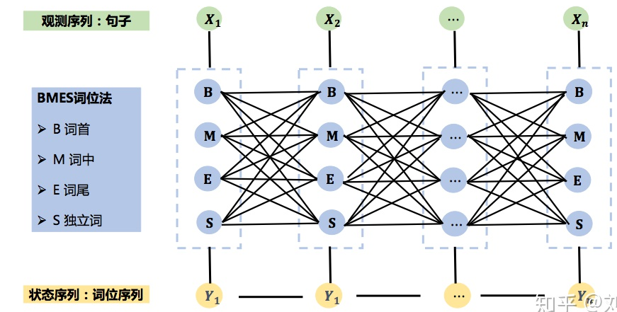
4.6
CRF中文分词图结构
小 明 喜欢吃红苹 果
b e besbm e

Slide 55
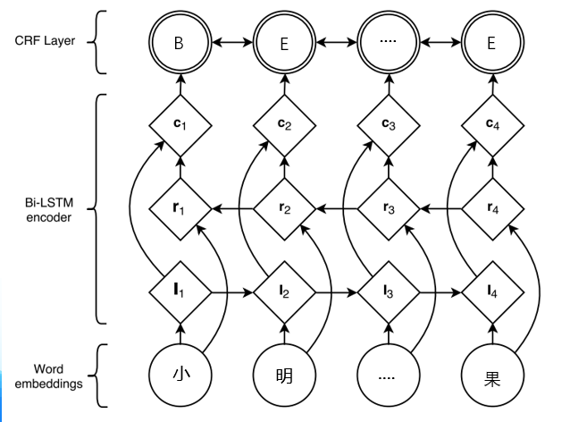
4.7
Bi-LSTM+CRF分词模型框架

Slide 56
05
分词最新进展
汇报人：刘硕

Slide 57
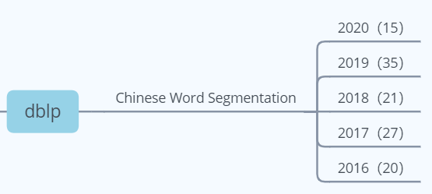
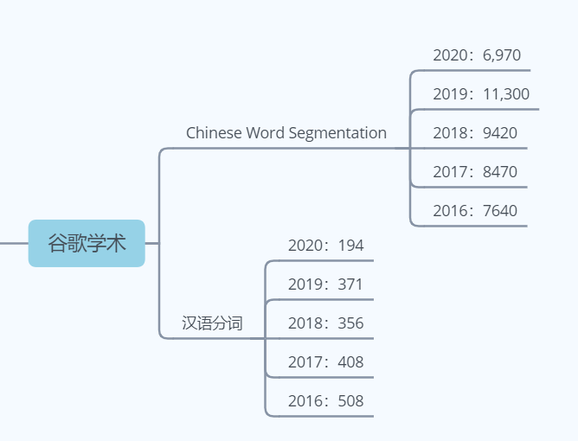
5.1
宏观看数据
小样本
大样本

Slide 58
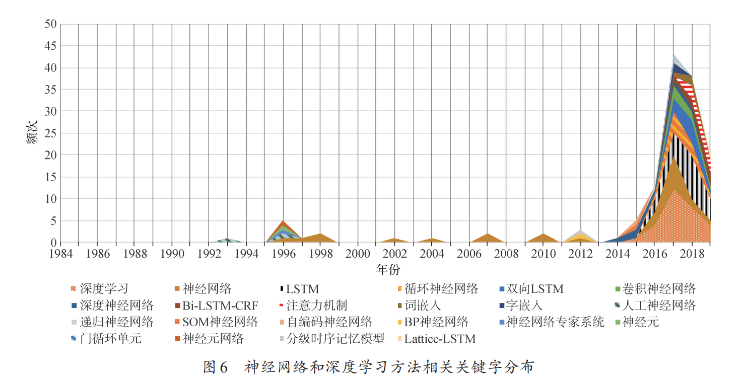
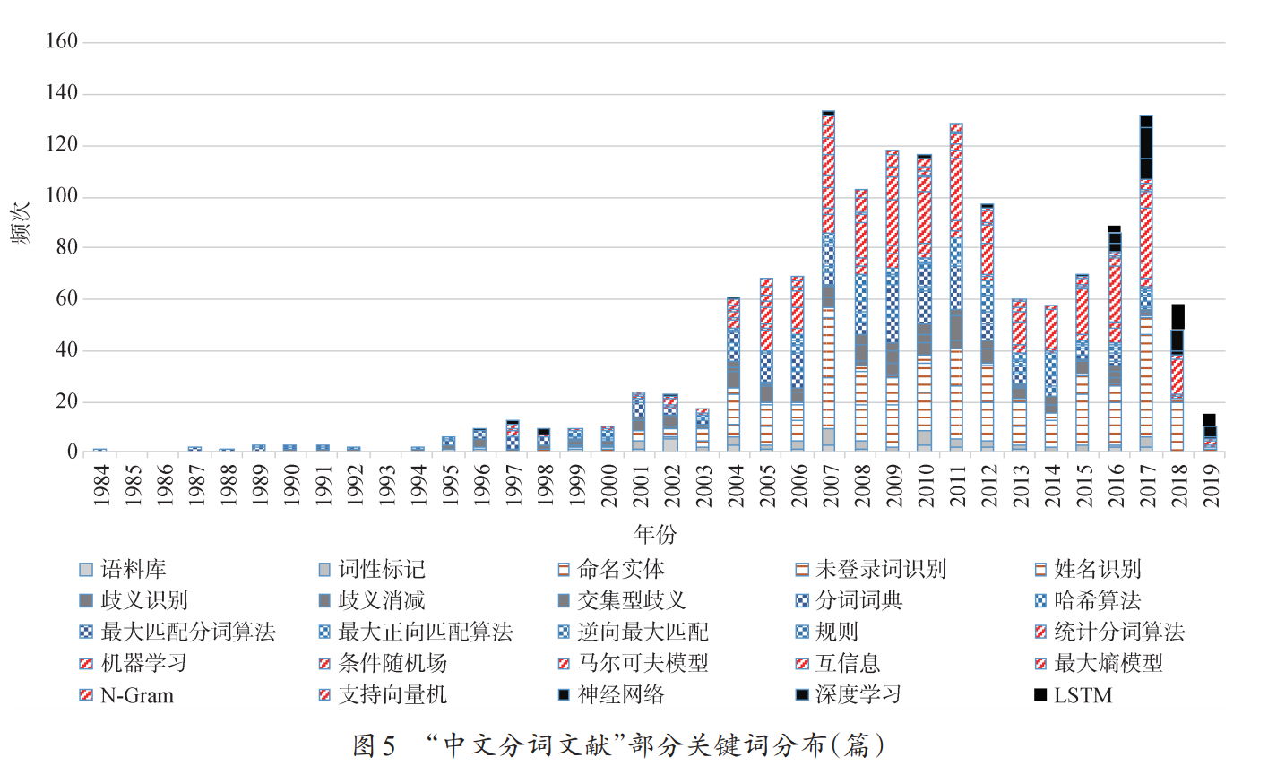
5.2
大样本
[1]唐琳,郭崇慧,陈静锋.中文分词技术研究综述[J].数据分析与知识发现,2020,4(Z1):1-17.
2019 年 10 月使用知网、万方，以“中文分词”、“汉语分词”为主题词检索相关文献，共获得5064篇文献的标题、关键字和摘要。
人工阅读标题和摘要，筛选以汉语分词为主要研究目的的文献共计1884篇，其中中文 1504 篇，英文 380 篇。
对1884篇文献中的关键字进行分析。
关键词分布图
神经网络和深度学习分布
神经网络
深度学习
LSTM

Slide 59
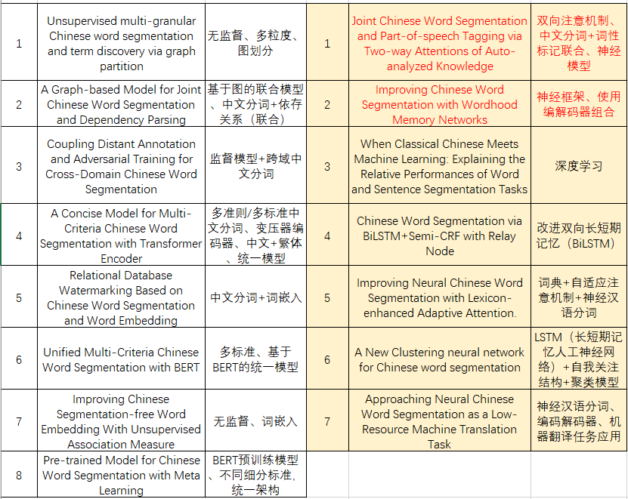
5.3
小样本
dblp2020CWS
深度学习和神经网络方法

Slide 60
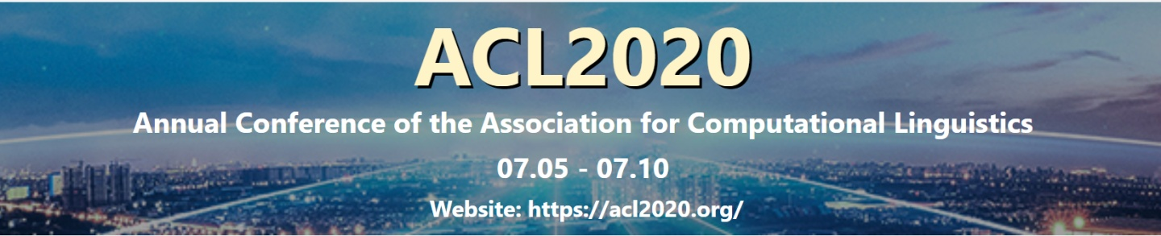
5.4
具体介绍
2020 年 7 月 5 日至 7 月 10 日，第 58 届自然语言处理领域（NLP）顶级学术会议 ACL 2020 (Association for Computational Linguistics) 在线上成功举行。
来自创新工场大湾区人工智能研究院的两篇论文入选。
Improving Chinese Word Segmentation with Wordhood Memory Networks
Joint Chinese Word Segmentation and Part-of-speech Tagging via Two-way Attentions of Auto-analyzed Knowledge
这两篇论文是在汉语分词领域引入深度学习后的有益尝试，将该领域近年来广泛使用的各数据集上的分数全部刷至新高。

Slide 61
5.4
Improving Chinese Word Segmentation with Wordhood Memory Networks
具体介绍
一、键 - 值记忆神经网络的汉语分词模型
这是目前中文分词的SOTA模型（目前最好/最先进的模型），主要思想是使用键 - 值记忆网络计算，怎样划分汉字使语义更完整来进行分词。
歧义
该模型利用 n 元组提供的每个字的构词能力，通过加（降）权重实现特定语境下的歧义消解。
未登录
通过非监督方法构建词表，实现对特定领域的未标注文本的利用，进而提升对未登录词的识别。

Slide 62
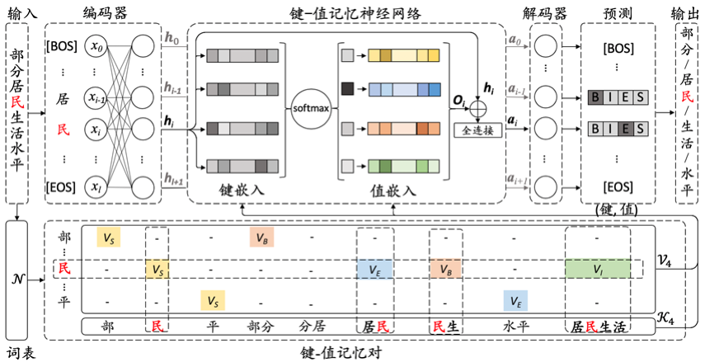
5.4
Improving Chinese Word Segmentation with Wordhood Memory Networks
具体介绍
一、键 - 值记忆神经网络的汉语分词模型
部分居民生活水平
Bert
LSTM
根据构词能力，找到所有的成词组合。
全部找到，加入到分词模型。
通过神经网络，学习哪些词对于最后完整表达句意的帮助更大，进而分配不同的权重。
softmaxCRF
民
居民
民生
居民生活
K4=[“民”，“居民”，“民生”，“居民生活”]
BIES标记法，(B:begin ，I:inside，E:end，S:single)
V4=[VS，VE，VB，VI]

Slide 63
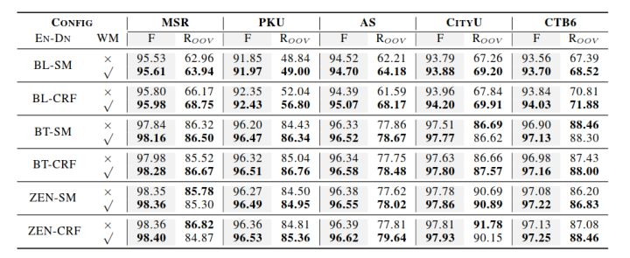
5.4
Improving Chinese Word Segmentation with Wordhood Memory Networks
具体介绍
一、键 - 值记忆神经网络的汉语分词模型
对比模型：目前主流的公开分词模型分别加入Wordhood Memory Networks进行对比。
数据集
编码-解码

Slide 64
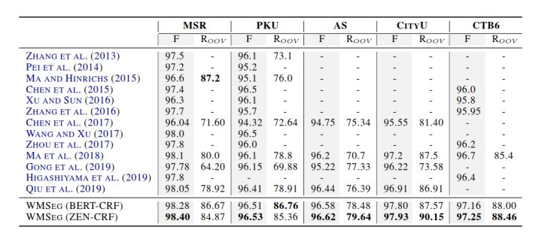
5.4
Improving Chinese Word Segmentation with Wordhood Memory Networks
具体介绍
一、键 - 值记忆神经网络的汉语分词模型
与前人的工作对比：

Slide 65
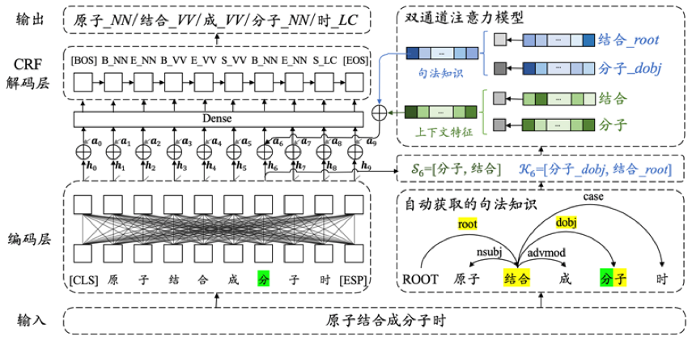

Joint Chinese Word Segmentation and Part-of-speech Tagging via Two-way Attentions of Auto-analyzed Knowledge
5.4
具体介绍
二、基于双通道注意力机制的分词及词性标注模型
该模型将中文分词和词性标注视作联合任务，可一体化完成。

Slide 66
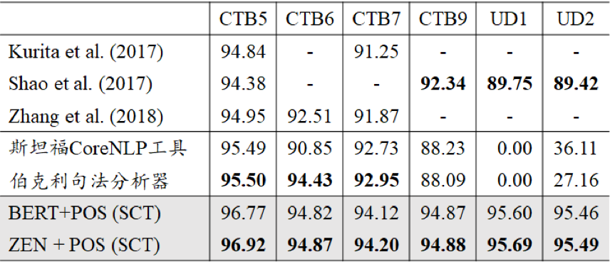
Joint Chinese Word Segmentation and Part-of-speech Tagging via Two-way Attentions of Auto-analyzed Knowledge
5.4
具体介绍
二、基于双通道注意力机制的分词及词性标注模型

Slide 67
5.5
小结
贡献：
1、现有技术的基础上提出一体化框架。
2、主动吸收和分辨不同的外部知识（信息）。通过键 - 值记忆神经网络和双通道注意力机制，进行动态权重的分配，分辨知识是否有效。
小结：
汉语分词最新进展，主要讨论了在神经网络和深度学习方面，刷新最高分数的两篇文章，一篇引入词性信息，一篇引入句法知识，这种通过引入外部知识和信息的方法，对现有NLP改进，或许是一个新的方向。

Slide 68
06
分词工具及评估
汇报人：党迎旭

Slide 69
6.1
分词工具及评估：常用分词工具
jieba
HanLP
Word
smartcn
Ansj
Jcseg
MMSeg4j
IKAnalyzer
超过20种
开源工具
分词工具
NLPIR
FudanNLP
LTP
THULAC
pkuseg
北京理工大学
高校工具
复旦大学
哈尔滨工业大学
部分开源
清华大学
北京大学
阿里云NLP
百度NLP
BosonNLP
腾讯文智
搜狗分词
新浪云
商业工具

Slide 70
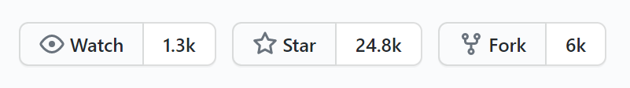


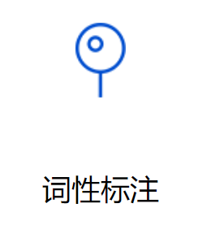


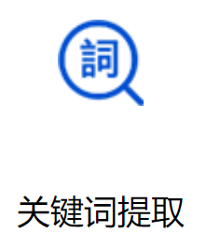
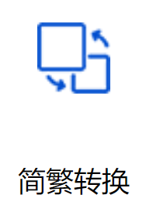
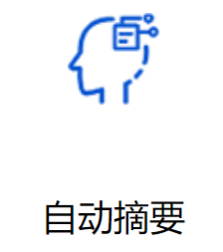
6.2
分词工具及评估：开源工具jieba、HanLP
jieba分词
全模式
扫描所有可以成词词语、速度快、不能解决歧义
精确模式
最精确切分，适合文本分析
搜索引擎模式
对长词再次切分，适合于搜索引擎分词
HanLP分词
公司化运营
自然语义（青岛）科技有限公司
云端API服务

Slide 71

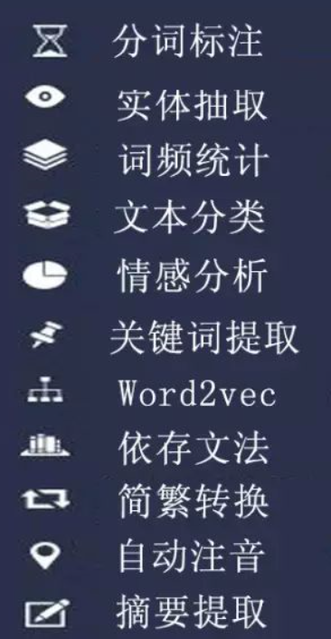
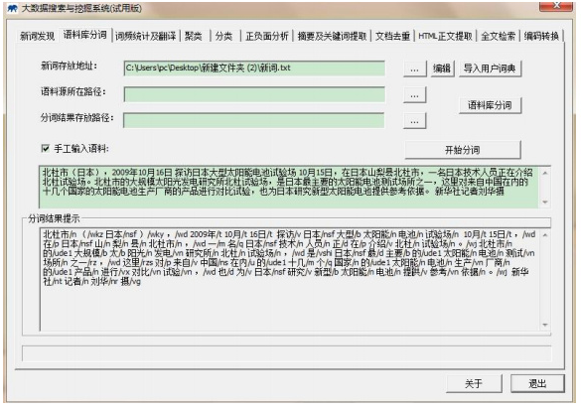
6.3
分词工具及评估：高校工具NLPIR
北京理工大学 张华平老师
主要特色
1.形成NLP完整的技术链条
2.语言和系统（国产）兼容性好
便于集成到其他业务系统
3.起步早、获奖多、用户广
2000年发布
30万用户
2010年 钱伟长中文信息处理科学技术奖一等奖
2002年 国内973评测综合第一名
2003年 国际SIGHAN分词大赛综合第一名

Slide 72
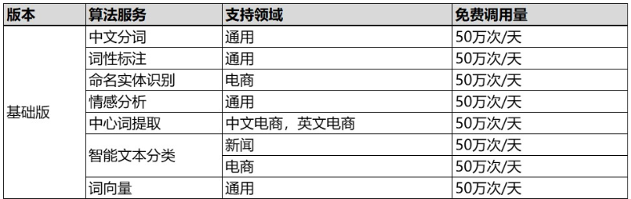
6.4
分词工具及评估：商业工具阿里云NLP
在线调用API分词服务
自适应标注、训练和服务平台
特色NLP服务
文本纠错 文本相似度 医疗文本分析
按API调用次数收费 超出部分27 元/万次

Slide 73


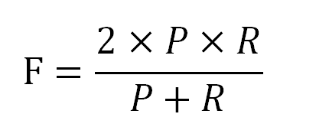
6.5
分词工具及评估：评估标准
精度(Precision)
P=
×100%
分词的准确程度
召回率(Recall)
R=
×100%
切分正确词全面程度
分词器错误标注的单词数
错误率
越小越好
黄金标准分割的单词数
F值(F-measure)
越大越好
综合反映整体指标
黄金标准
SIGHAN
国际计算语言学会（ACL）中文语言处理小组

Slide 74
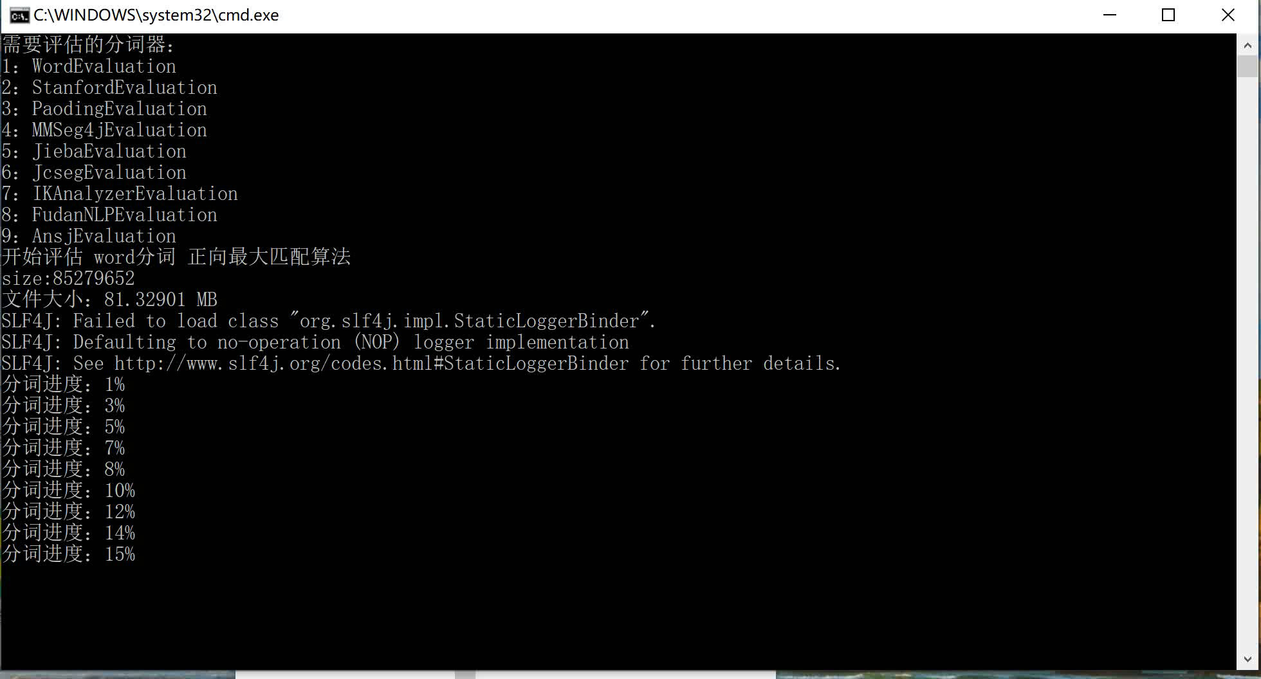
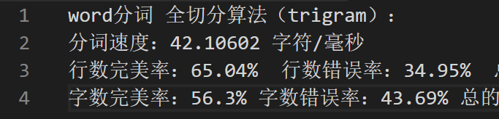


6.6
分词工具及评估：分词效果比较
比较9种开源分词工具
1：Word
2：HanLP
3：Ansj
4：smartcn
5：FudanNLP
6：Jieba
7：Jcseg
8：MMSeg4j
9：IKAnalyzer
测试文本：253万行
结论
word综合效果好
分词器速度比较
HanLP速度
HanLP速度最快

Slide 75
6.7
分词工具及评估：分词工具选择
根据应用场景选择相应分词工具
云端API调用
互联网应用
商业工具
弹性扩展
高并发
研发团队稳定
专业行业应用
高校工具
持续技术保障
应用案例多
免费
小规模应用
开源工具
开源
维护不稳定

Slide 76

6.8
分词工具及评估：趋势
1.汉语分词工具领域市场需要旺盛，新工具不断推出
上周发布MiNLP 开源分词模块
2.分词工具集成多个算法，扩展到NLP全业务链，提升云服务
3.从应用角度，针对业务领域的汉语分词研究有意义
特定领域文本分词
地址分词
4.分词评估并不严谨，与测试集有关，要重视分词速度指标

Slide 77
谢 谢

